Slide 1
Формирование читательской грамотности на внеурочных занятиях
Мишина Алевтина Петровна – заведующая кафедрой дошкольного, начального образования и методик преподавания общеобразовательных дисциплин ФГБОУ ВО «УлГПУ им. И.Н. Ульянова», кандидат педагогических наук, доцент

Slide 2
«Читательская грамотность - способность к чтению и пониманию учебных текстов, умение извлекать информацию из текста, интерпретировать и использовать ее при решении учебных, учебно-практических задач и в повседневной жизни».
В исследованиях PIRLS - «способность понимать и использовать письменную речь во всем разнообразии ее форм для целей, определяемых обществом и/ или ценных для индивида…»
В исследованиях PISA - «способность человека понимать и использовать письменные тексты, размышлять о них и заниматься чтением для того, чтобы достигать своих целей, расширять свои знания и возможности, участвовать в социальной жизни».

Slide 3
Читательская грамотность - это способность человека понимать, использовать, оценивать тексты, размышлять о них и заниматься чтением для того, чтобы достигать своих целей, расширять свои знания и возможности, участвовать в социальной жизни.
  Читательская компетентность – это совокупность знаний и навыков, позволяющих человеку отбирать, понимать, организовывать информацию, представленную в печатной (письменной) форме и успешно ее использовать в личных и общественных целях.

Slide 4
Уровни сформированности читательской грамотности
Читатель способен установить такие связи между единицами текстовой информации, которые удовлетворяют нескольким критериям. Для выделения главной мысли текста необходимо связать и интерпретировать отдельные части текста. Сравнение, противопоставление и категоризация отдельных сообщений текста проводится одновременно по нескольким основаниям. Часто искомая информация не сообщается в явном виде, текст содержит немало противоречивой информации и других трудностей: некоторые идеи текста не отвечают читательским ожиданиям или сформулированы через отрицание. Для осмысления текста читатель должен разъяснять отдельные элементы содержания и формы текста или дать их оценку. Некоторые задания этого уровня требуют детального понимания связи между сообщениями текста и общеизвестными, повседневными знаниями, некоторые задания предполагают опору на знания, не самые общеизвестные
Читатель способен найти в тексте одну или несколько единиц информации, требующей дополнительного, но несложного осмысления, распознать главную мысль текста, понять связи отдельных частей текста, интерпретировать отдельные части текста, сравнивая или противопоставляя отдельные сообщения текста. Для осмысления текста читатель должен установить ряд связей между текстом и внетекстовыми знаниями, опираясь на личный опыт и собственные отношения к описанным реалиям
Читатель способен найти в тексте одну единицу информации, изложенной в явном виде. Текст должен быть коротким, синтаксически простым. Тема и тип текста должны быть знакомы читателю (обычно это повествование или простой список). Как правило, такой текст содержит подсказки для читателя, например, иллюстрации или повторения. Текст не содержит противоречивой или избыточной информации. Для интерпретации такого текста требуется связать соседние сообщения текста.
Читатель способен найти в тексте одну или несколько единиц информации, изложенной в явном виде, распознать главную тему текста или цель автора, создавшего текст на тему, знакомую читателю. Читатель способен установить связь между сообщением текста и общеизвестными, житейскими знаниями. Обычно искомая информация лежит на поверхности текста и специально выделена; текст практически не содержит противоречивой информации. И текст, и вопрос к нему содержат подсказки, помогающие читателю найти информацию, необходимую для ответа на вопрос.
3
41,0% / 57,2%
2
72,6% / 81,2%
1a
91,6% / 94,3%
1b
98,4% / 98,9%

Slide 5
Уровни сформированности читательской грамотности
Читатель способен детально и точно интерпретировать текст в целом, все его части, каждую единицу информации, сообщенной в самых глубинных слоях текста, и каждую, даже самую неприметную деталь формы. Читатель демонстрирует полное и подробное понимание нескольких текстов и связей между ними. От читателя требуется понимание незнакомых ему идей, выраженных в тексте, содержащем противоречивую информацию. Для интерпретации этих идей читателю необходимо самостоятельно строить абстрактные понятия. Читатель способен давать критическую оценку сложному тексту на незнакомую тему, а также выдвигать гипотезы на основании прочитанного, опираясь одновременно на несколько критериев и учитывая несколько точек зрения
Читатель способен находить и связывать единицы информации, содержащейся в самых глубинных слоях текста. При этом читателю постоянно приходится отбирать информацию, относящуюся к задаче, среди множества сходных единиц информации. Осмысление текста опирается на академические, специализированные знания. Содержание и форма этих текстов незнакомы читателю. Задания этого уровня предполагают вычитывание и понимание понятий, которые противоречат читательским ожиданиям.
Читатель способен находить и связывать единицы информации, не сообщенной в явном виде. Некоторые задания этого уровня требуют понимания языковых нюансов в их связи с целостным сообщением текста. Другие задания предполагают понимание текста на тему, незнакомую читателю. Читатель должен обнаружить детальное и точное понимание длинных и сложных текстов с незнакомым содержанием и формой. Основанием для читательской оценки и гипотез, развивающих мысль автора, служат специальные знания, сообщенные в тексте
6
0,3% / 0,8%
5
3,1% / 7,6%
4
14,2% / 28,3%

Slide 6
Мониторинг функциональной грамотности
Первые результаты подтвердили актуальность проблемы ФОРМАЛИЗМА ЗНАНИЙ – старой проблемы российской и советской школы
Знания у учащихся есть, но грамотно пользоваться ими они не умеют.
Учимся для школы, а не для жизни!
Ситуационность знаний: если знания не осознаны и не присвоены учащимися, они проявляются только в тех ситуациях, в которых формировались

Slide 7
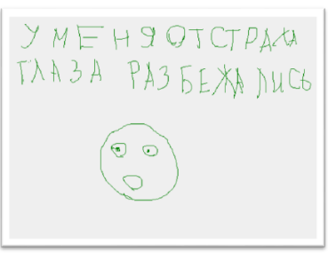
Пример проявления формализма знаний:
5 класс, май 2019 г.
Около 70% детей НЕ дают ответа или дают ответ, говорящий о непонимании значения фразеологизма

Slide 8
Особенности современной модели чтения
Прагматичное отношение к книге.
Замещение чтения потреблением информации.
Снижение читательской грамотности.
Не востребованы социальный опыт и культурный образец духовного общения посредством книги.

Slide 9
Недостаточно владеют смысловым чтением
Не справляются с задачами на интерпретацию информации
Текст на других уроках не является предметом обсуждения, исследования, анализа → затрудняются в решении задач, требующих анализа, обобщения
Не умеют высказывать предположения, строить доказательства
Недостаточно сформировано умение работать с моделями
Не умеют «увязывать» свой опыт с приобретаемой в школе системой знаний
Приоритет чтения художественного текста
а) в научно-познавательных текстах не могут выделить научную информацию, описания, элементы фантастики;
б) Не понимают, что в тексте-инструкции является главным для решения учебной задачи, не могут выделить обязательные «шаги» действия.
в) в учебном тексте самостоятельно затрудняются выделить учебную задачу;
г) в математическом тексте «не видят», можно ли при выделенных условиях решить математическую задачу.
Основные недостатки современного школьного образования

Slide 10
Вывод: нет переноса навыка работы с художественным текстом на осмысление других текстов.
Задача: развивать способность выделять особенности текста и определять его тип.
Необходимо стремиться к тому, чтобы ученики осознавали и присваивали знания.
Важно формировать навык переноса знаний.
Необходимо предлагать учащимся не только задания академической направленности, но и задания, построенные по принципу «от задачи к способу».

Slide 11

Читательская грамотность:
потребность в читательской деятельности с целью успешной социализации, дальнейшего образования, саморазвития;
готовность к смысловому чтению – восприятию письменных текстов, анализу, оценке, интерпретации и обобщению представленной в них информации;
способность извлекать необходимую информацию для ее преобразования в соответствии с учебной задачей; ориентироваться с помощью различной текстовой информации в жизненных ситуациях.

Slide 12
Включены электронные тексты.
Включен множественный текст (интерпретация и обобщение информации из нескольких отличающихся источников).
Оценивается способность критически оценивать информацию.
Изменилась тематика текстов. Многие тексты связаны с оценкой использования информации в Интернете, в частности, как распознать достоверные сайты и онлайн документы.

Slide 13
У развитого читателя должны быть сформированы:
умения, целиком основанные на тексте: извлекать из текста информацию и строить на ее основании простейшие суждения;
умения, основанные на собственных размышлениях о прочитанном: интегрировать, интерпретировать и оценивать информацию текста в контексте собственных знаний читателя.

Slide 14
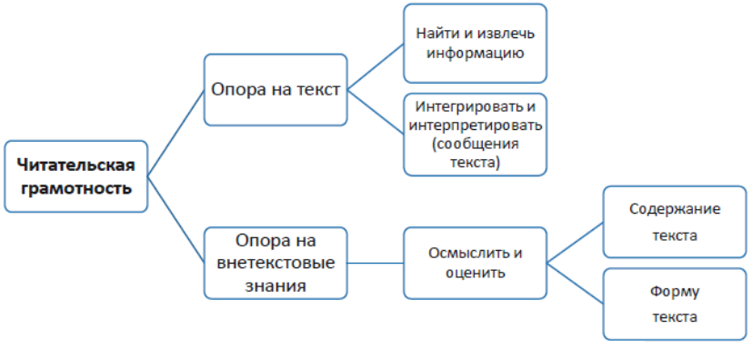

Структура читательской грамотности

Slide 15



Оценка читательской грамотности в PISA
Умение находить и извлекать информацию
Компоненты читательской грамотности
Умение интерпретировать и интегрировать
информацию
Умение осмысливать и
оценивать информацию
Умение применять информацию для решения различных учебно-познавательных и учебно-практических задач

Slide 16


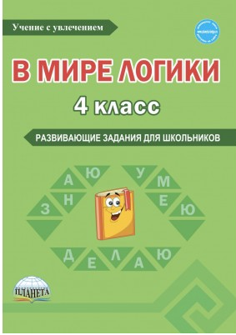







«Эрудит. Математика с увлечением. Думаю, решаю, доказываю…»
«Эрудит. Русский язык с увлечением. Наблюдаю, рассуждаю, сочиняю…»
«В мире логики»

Slide 17
Находить и извлекать информацию
1.1 Определять место, где содержится искомая информация (фрагмент текста, гиперссылка, ссылка на сайт и т.д.)
1.2 Находить и извлекать одну или несколько единиц информации
1.2.1 Находить и извлекать одну или несколько единиц информации, расположенных в одном фрагменте текста
1.2.2 Находить и извлекать несколько единиц информации, расположенных в разных фрагментах текста
1.3. Определять наличие/отсутствие информации

Slide 18
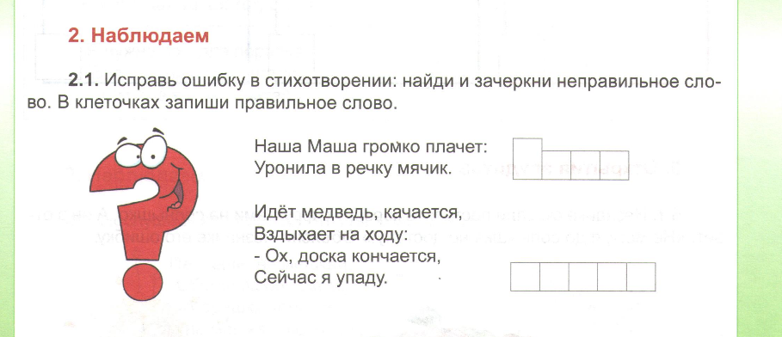
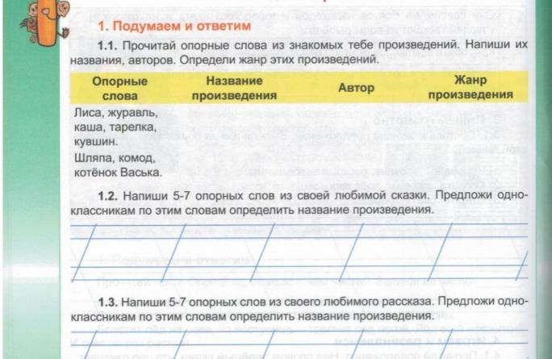
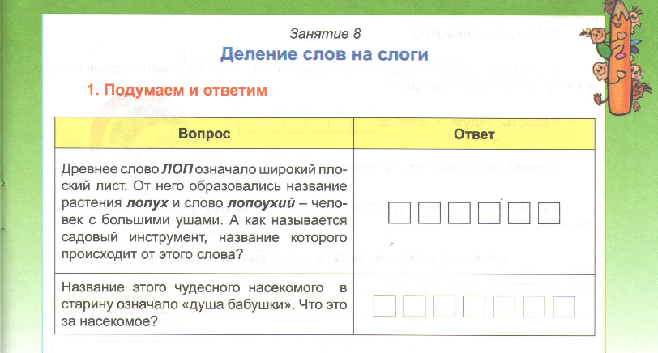
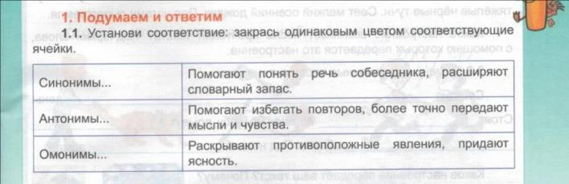
  1 класс, занятие 1.
  2 класс
  3 класс

Slide 19
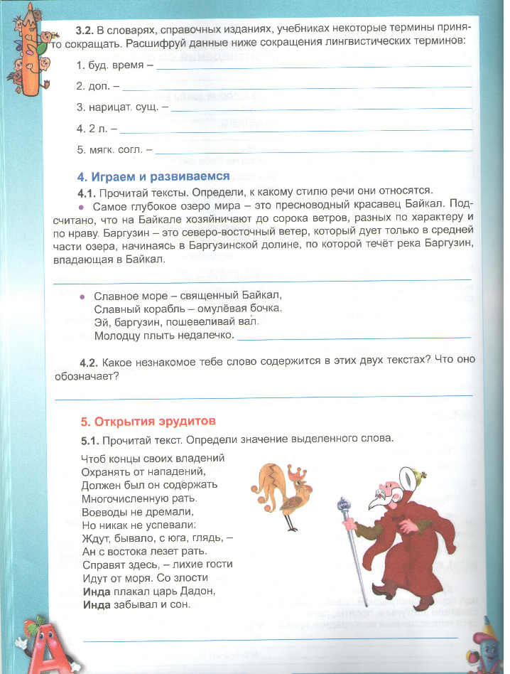
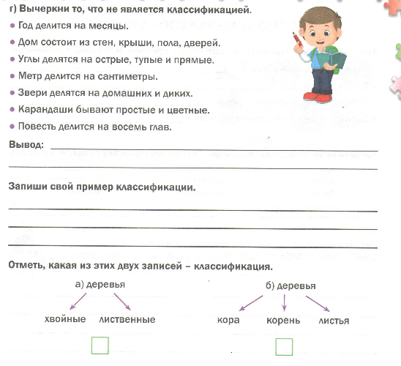
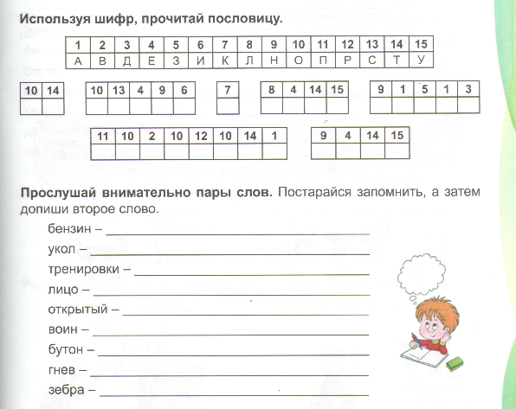
  4 класс
  4 класс
  4 класс

Slide 20
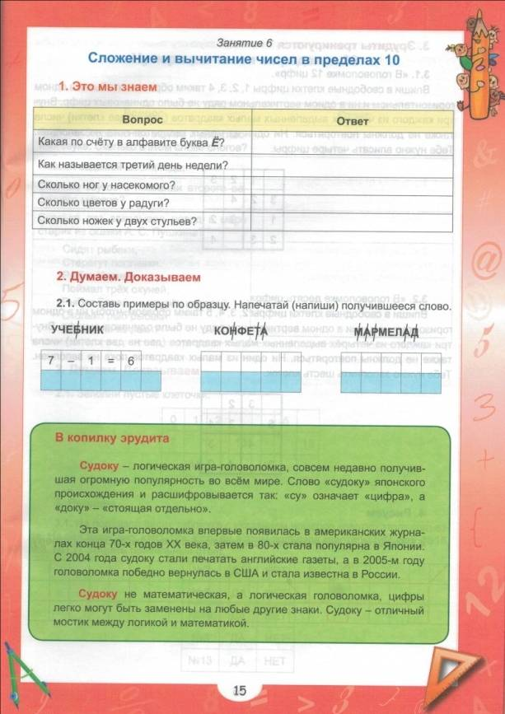
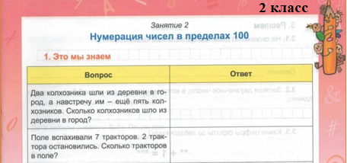
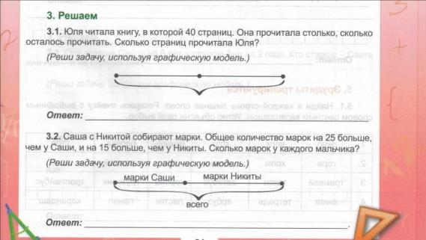
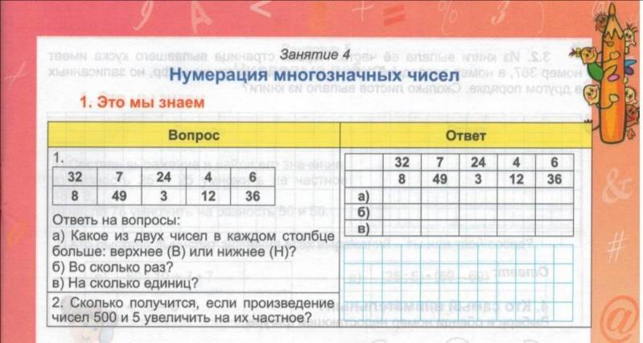
  1 класс
  2 класс
  4 класс

Slide 21
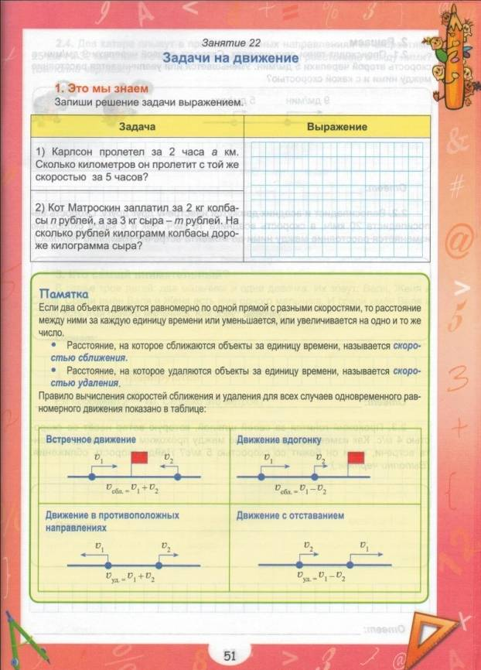
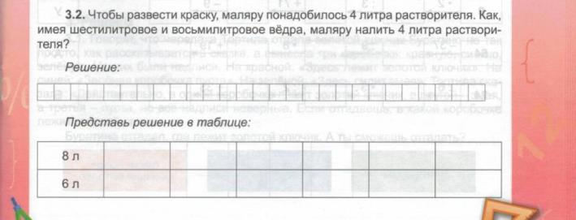
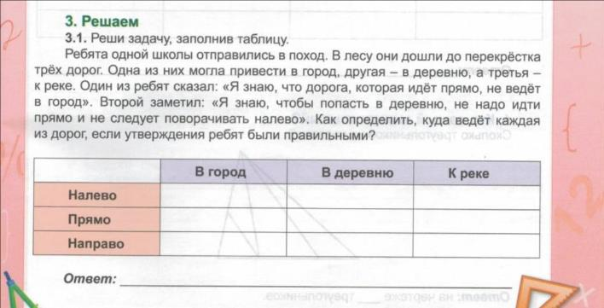
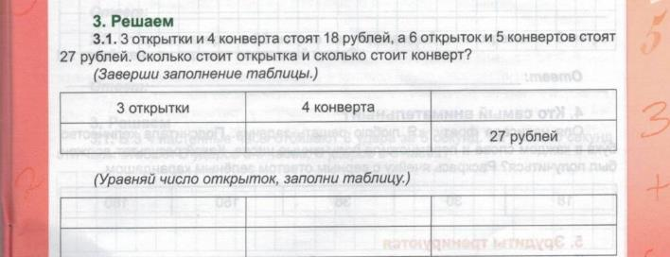
  4 класс
  2 класс
  3 класс
  4 класс

Slide 22
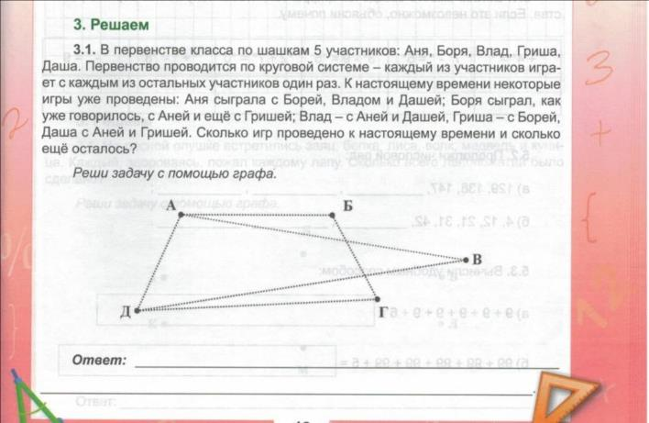
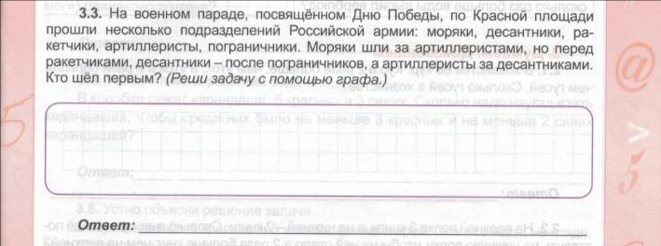
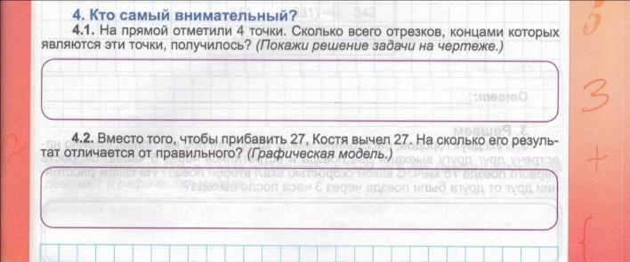
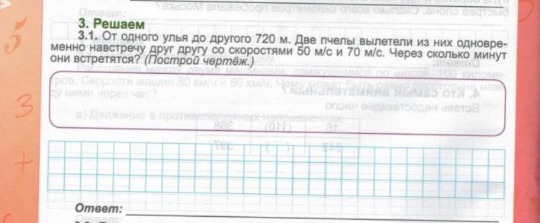
  2 класс
  3 класс
  4 класс
  4 класс

Slide 23
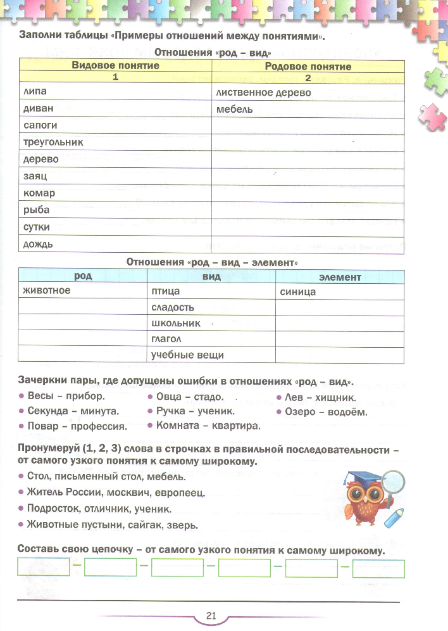
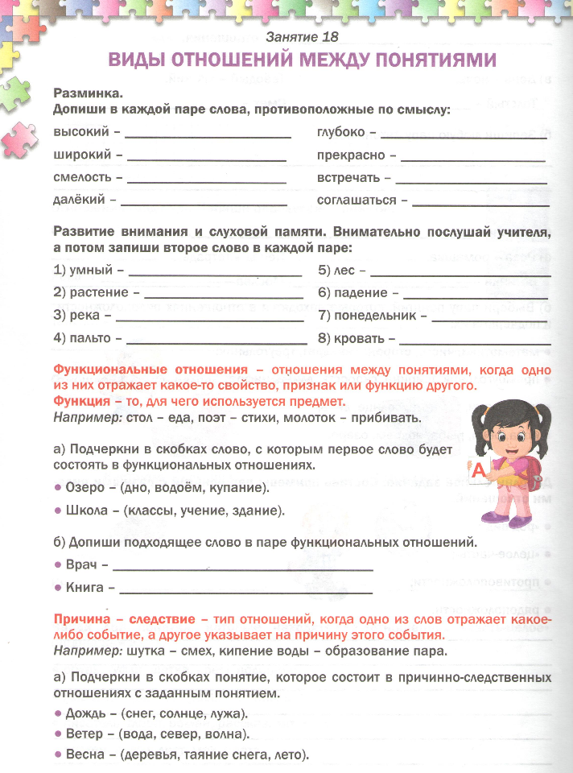
  3 класс

Slide 24
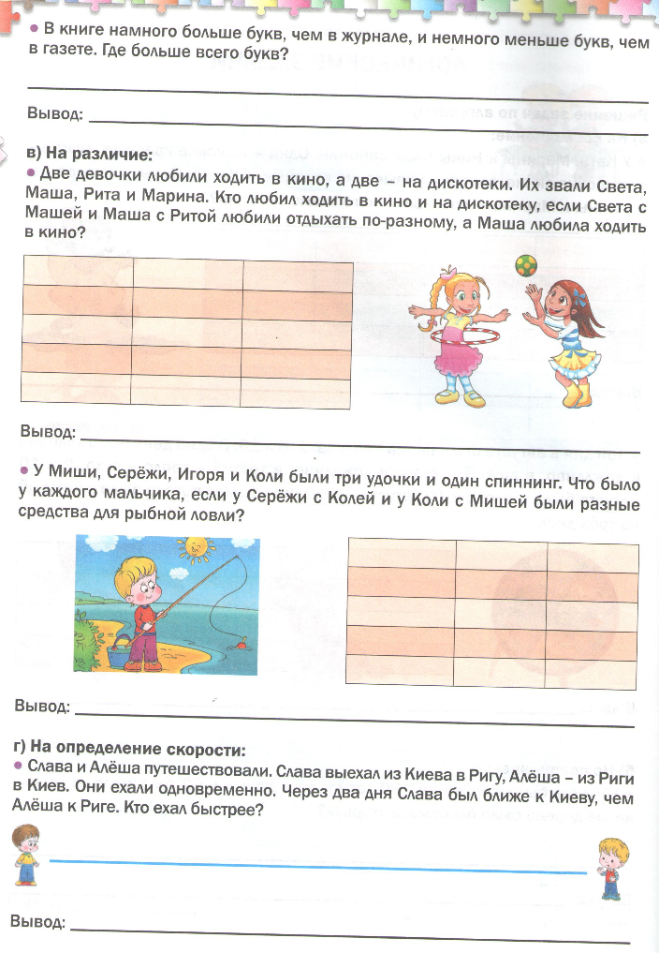
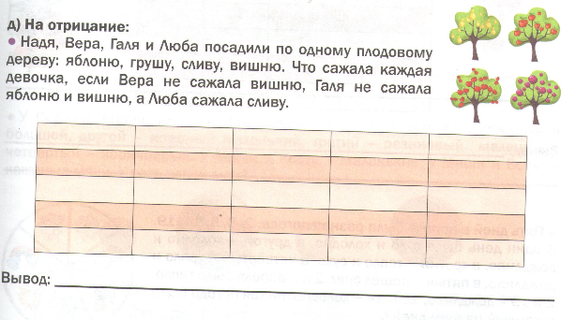
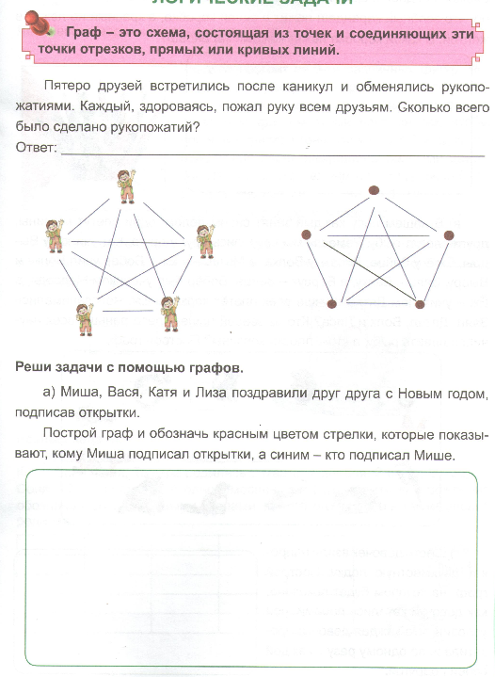
  4 класс
  3 класс

Slide 25
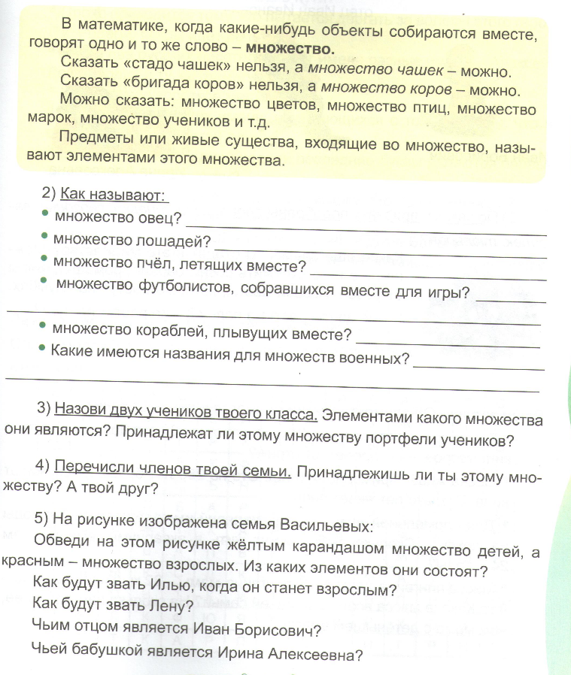
  4 класс

Slide 26
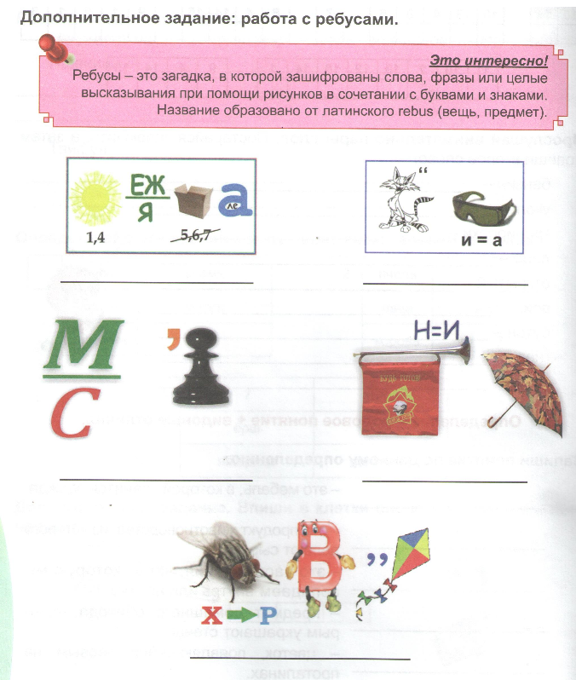
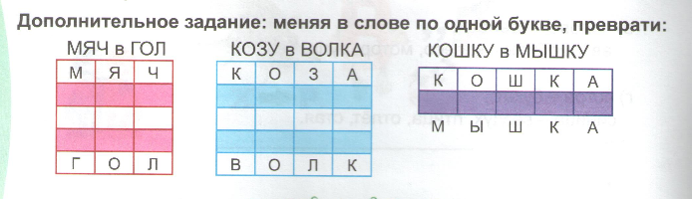
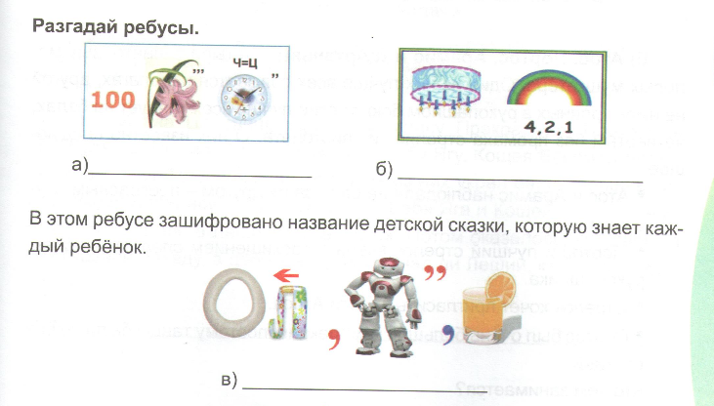
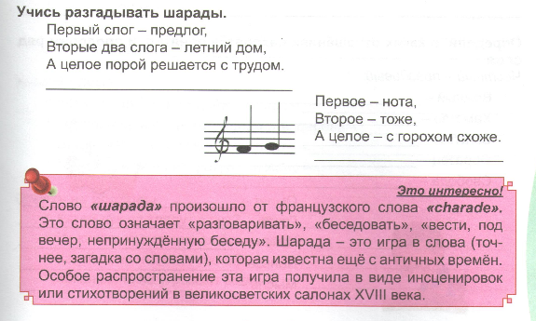

Slide 27
Интегрировать и интерпретировать информацию
2.1. Понимать фактологическую информацию (сюжет, последовательность событий и т.п.)
2.2 Понимать смысловую структуру текста (определять тему, главную мысль/идею, назначение текста)
2.3 Понимать значение неизвестного слова или выражения на основе контекста
2.4 Устанавливать скрытые связи между событиями или утверждениями (причинно-следственные отношения, отношения аргумент – контраргумент, тезис – пример, сходство – различие и др.)
2.5 Соотносить визуальное изображение с вербальным текстом
2.6. Формулировать выводы на основе обобщения отдельных частей текста
2.7 Понимать чувства, мотивы, характеры героев
2.8 Понимать концептуальную информацию (авторскую позицию, коммуникативное намерение)

Slide 28
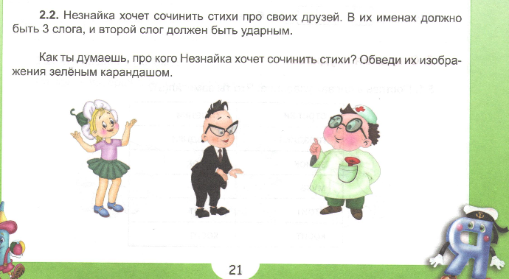
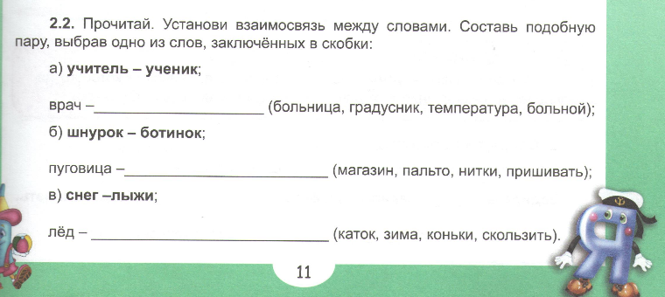
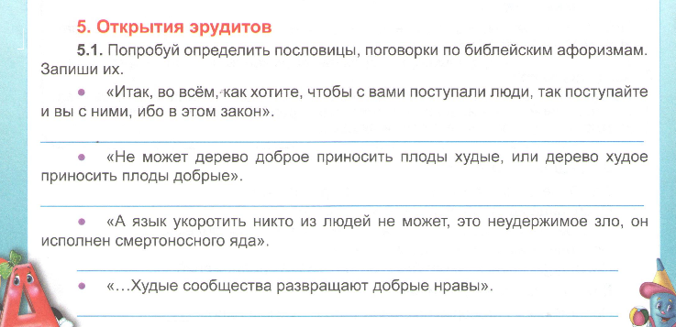
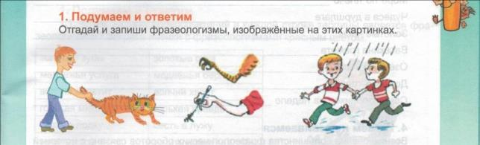
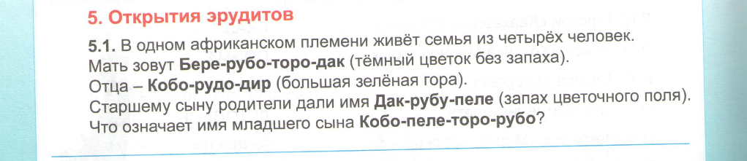
  1 класс
  2 класс
  3 класс
  4 класс
  4 класс

Slide 29
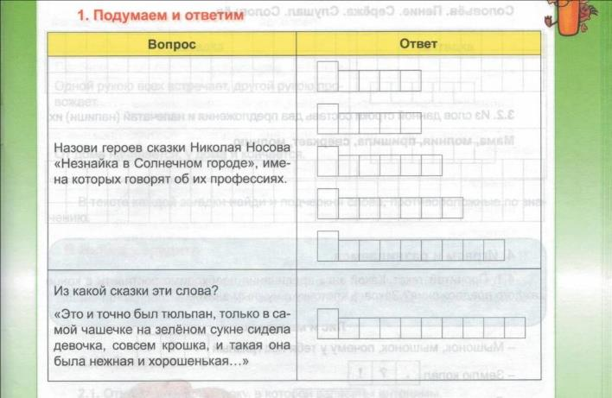
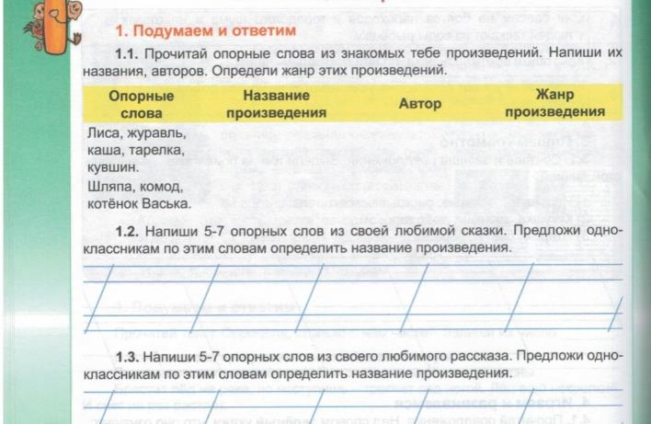
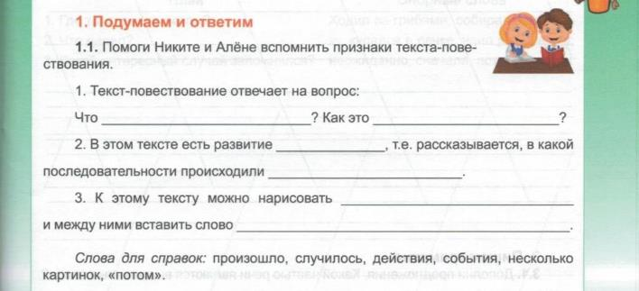
  1 класс
  2 класс
  2 класс
  3 класс

Slide 30
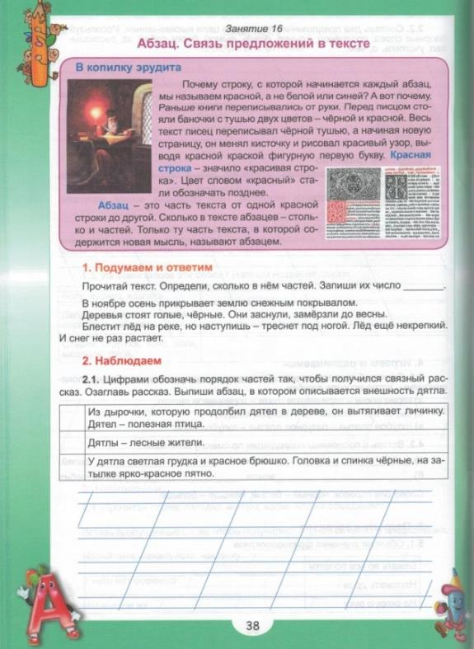
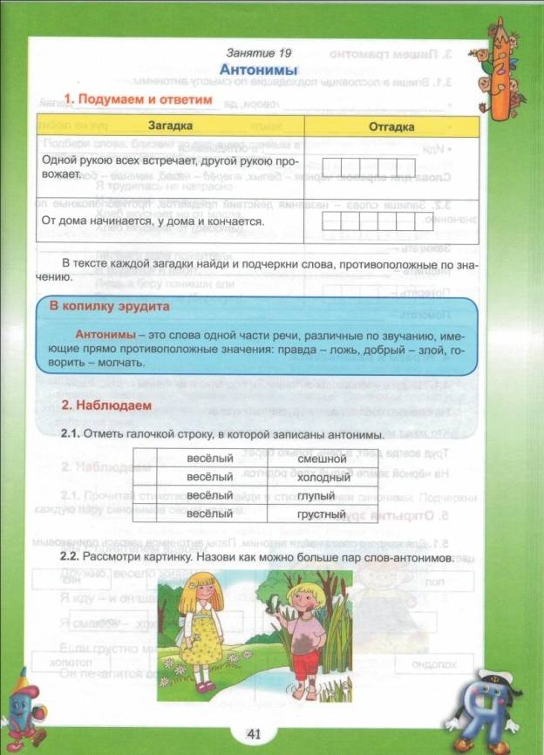
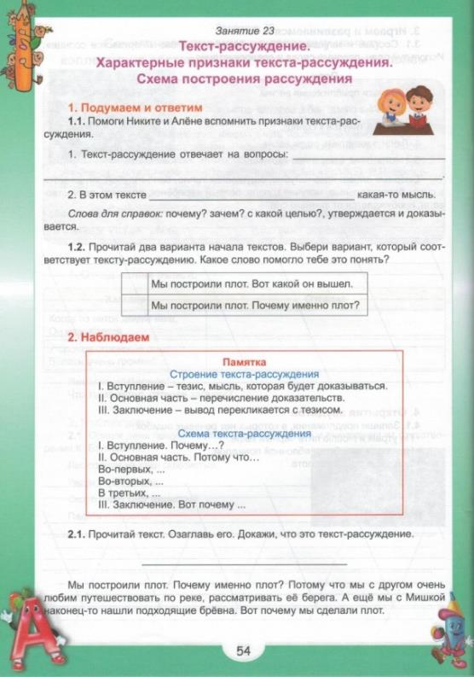
1 класс
2 класс

Slide 31
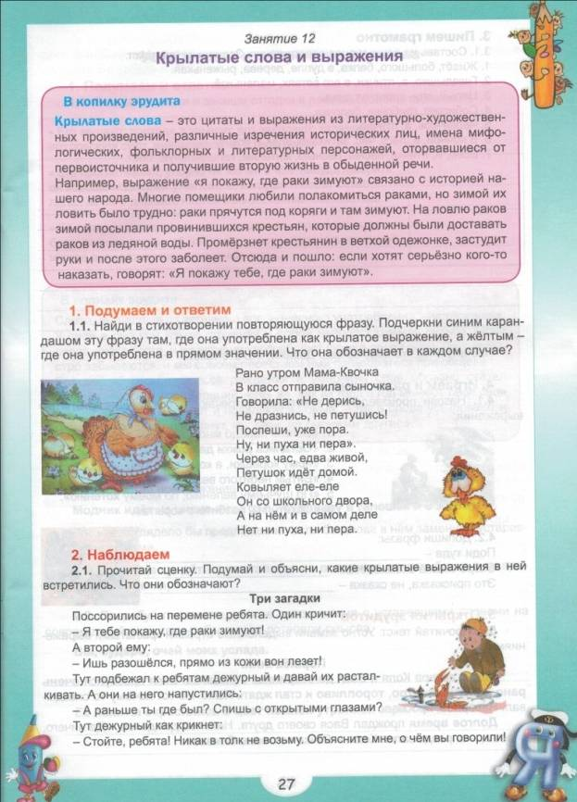
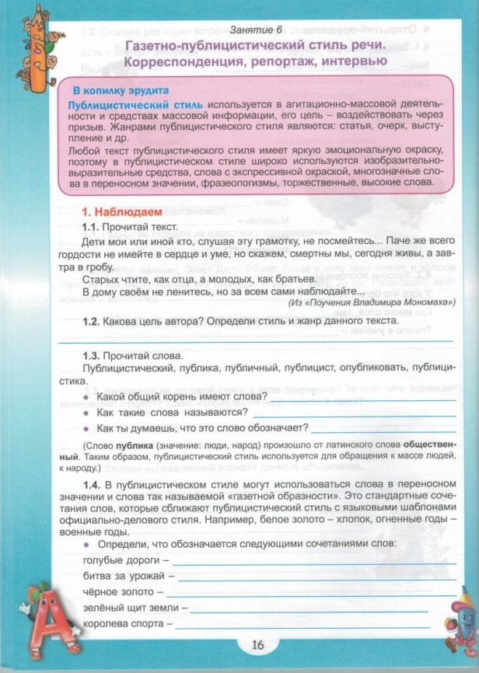
3 класс
4 класс

Slide 32
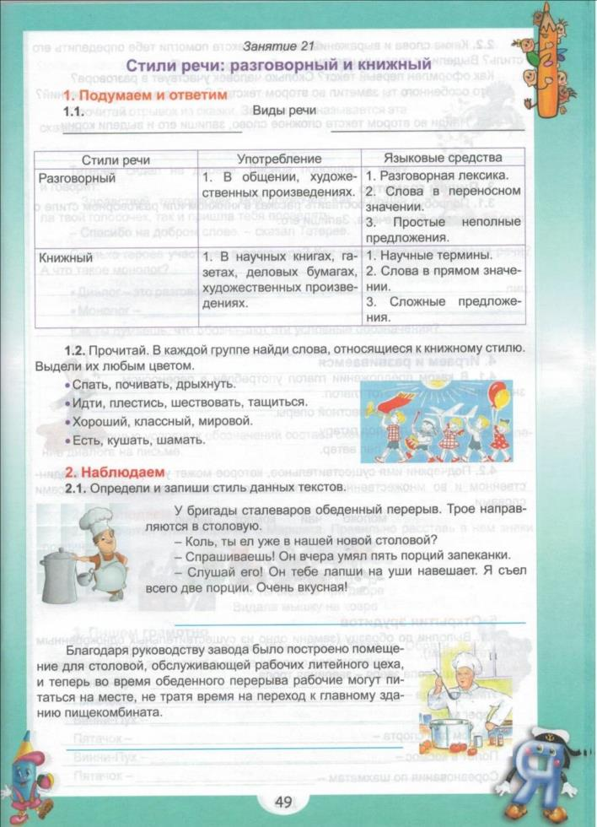
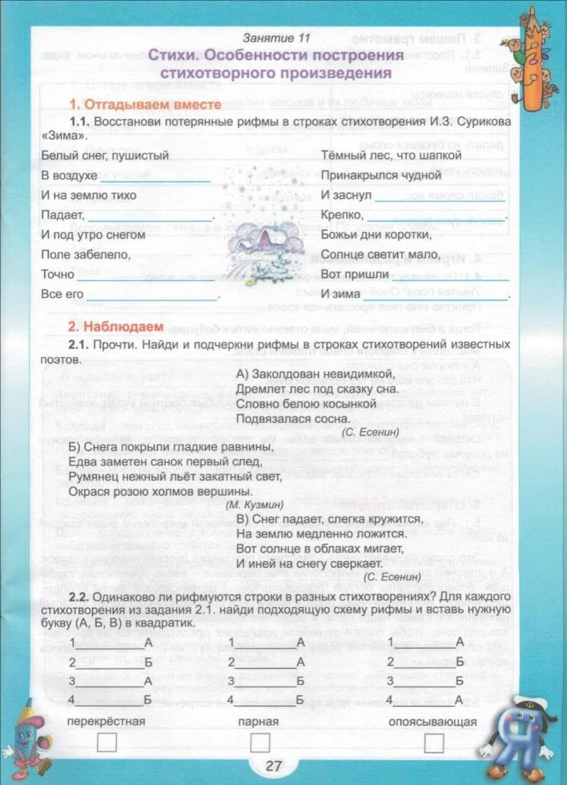
  3 КЛАСС
  4 КЛАСС

Slide 33
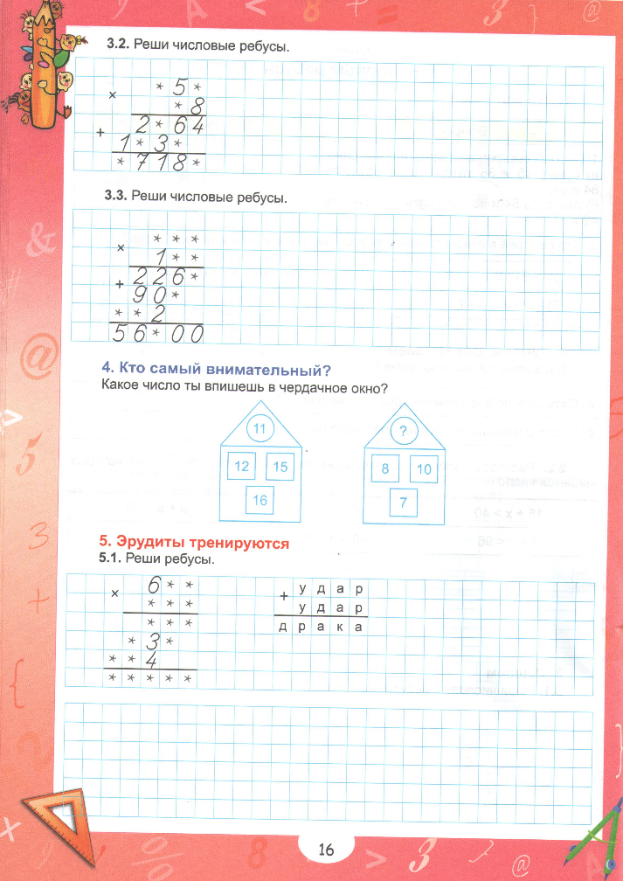
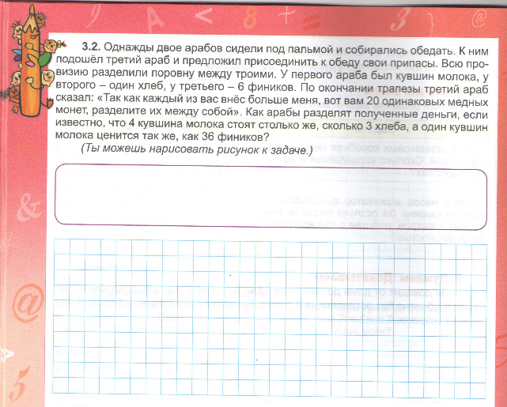

4 класс

Slide 34
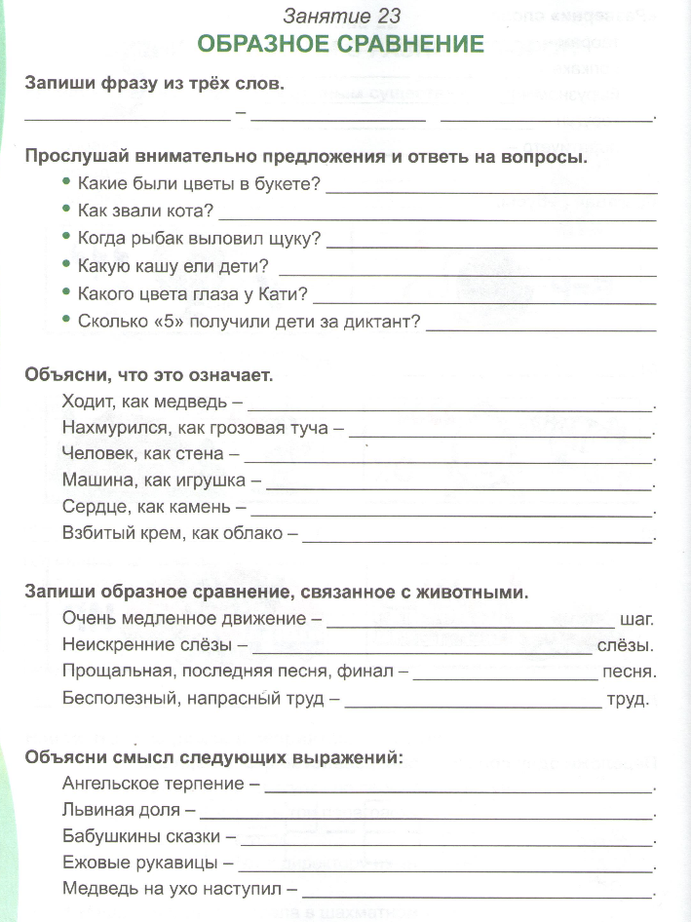

4 класс

Slide 35



4 класс

Slide 36



Slide 37



Slide 38
Осмысливать и оценивать содержание и форму текста
3.3 Понимать назначение структурной единицы текста
3.1 Оценивать содержание текста или его элементов (примеров, аргументов, иллюстраций и т.п.) относительно целей автора
3.2 Оценивать форму текста (структуру, стиль и т.д.), целесообразность использованных автором приемов
3.4 Оценивать полноту, достоверность информации
3.5 Обнаруживать противоречия, содержащиеся в одном или нескольких текстах
3.6 Высказывать и обосновывать собственную точку зрения по вопросу, обсуждаемому в тексте

Slide 39




  1 класс
  2 класс

Slide 40



  2 класс

Slide 41


  4 класс

Slide 42



Slide 43


  3 класс

Slide 44



  4 класс
  3 класс

Slide 45
Использовать информацию из текста
4.1 Использовать информацию из текста для решения практической задачи (планирование поездки, выбор телефона и т.п.) без привлечения фоновых знаний
4.2 Использовать информацию из текста для решения практической задачи с привлечением фоновых знаний
4.3 Формулировать на основе полученной из текста информации собственную гипотезу
4.4 Прогнозировать события, течение процесса, результаты эксперимента на основе информации текста
4.5 Предлагать интерпретацию нового явления, принадлежащего к тому же классу явлений, который обсуждается в тексте (в том числе с переносом из одной предметной области в другую)
4.6 Выявлять связь между прочитанным и современной реальностью

Slide 46




  1 класс
  4 класс

Slide 47





  3 класс

Slide 48
Спасибо за внимание!
mialp@list.ru
89053496096

